Slide 1
Đại học Giao thông Vận tải UNIVERSITY OF TRANSPOST AND COMMUNICATIONS
ỨNG DỤNG HỌC SÂU ĐỂ NHẬN DIỆN Ổ GÀ
Teams:
Do Van Quyet (L) | Robotics and Artificial Intelligence – K62
Tran Minh Duong | Robotics and Artificial Intelligence – K62
Dao Manh Tung | Information Technology – K63
Hanoi, September 2025

Slide 2
Đại học Giao thông Vận tải UNIVERSITY OF TRANSPOST AND COMMUNICATIONS
MỤC LỤC
Bối cảnh & Vấn đề
Kiến trúc U-Net
Mô hình (U-Net với ResNet34)
Pipeline & Triển khai
Kết quả đạt được
Hạn chế & Hướng phát triển

Slide 3
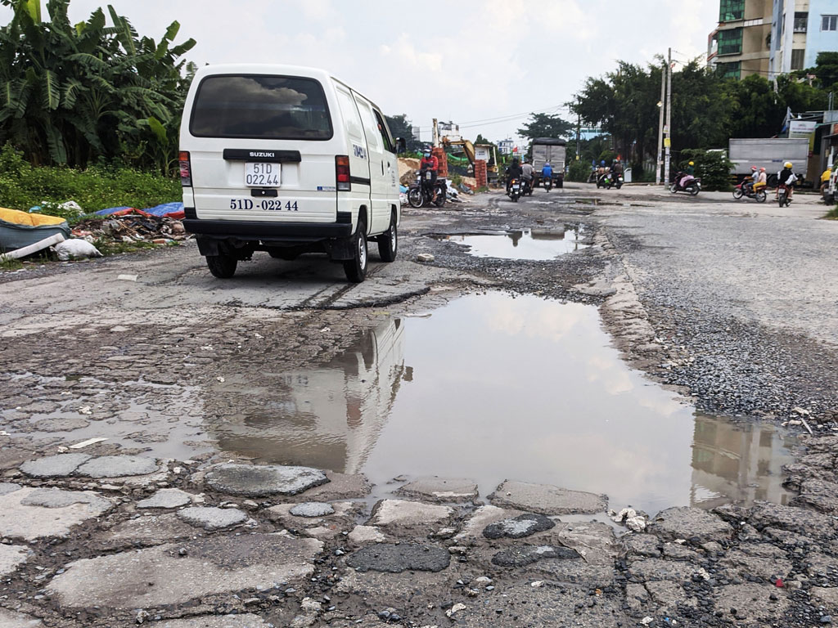
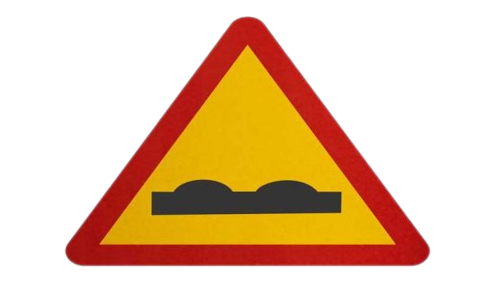
Đại học Giao thông Vận tải UNIVERSITY OF TRANSPOST AND COMMUNICATIONS
1. Bối cảnh & Vấn đề
Vấn đề: Thách thức phát hiện ổ gà trên mặt đường
Hạ tầng giao thông mở rộng → xuống cấp mặt đường ngày càng phổ biến.
Ổ gà: gây hư hỏng phương tiện, mất an toàn, dễ gây tai nạn.
Hiện trạng: phát hiện thủ công (quan sát, báo cáo) → tốn thời gian, thiếu chính xác. => Cần hệ thống tự động, nhanh và chính xác để phát hiện & phân vùng ổ gà.

Slide 4
Đại học Giao thông Vận tải UNIVERSITY OF TRANSPOST AND COMMUNICATIONS
2. Kiến trúc U-Net
U-Net cho bài toán phân vùng ảnh (segmentation)
Ý tưởng chính:
Mạng encoder–decoder đối xứng hình chữ U.
Kết hợp ngữ cảnh toàn cục (downsampling) và chi tiết biên (skip connections).
Thành phần:
Encoder: nhiều lớp conv 3x3 + ReLU, kèm max pooling 2x2 để giảm kích thước và tăng số kênh đặc trưng.
Bottleneck: đặc trưng trừu tượng nhất, có nhiều kênh.
Decoder: up-conv 2x2 để khôi phục độ phân giải, kết hợp (copy & crop) với đặc trưng encoder.
Output: conv 1x1 để tạo segmentation map (mask nhị phân hoặc đa lớp).
Ưu điểm:
Giữ được chi tiết biên → phù hợp segmentation y tế, đường sá.
Hoạt động tốt ngay cả với tập dữ liệu vừa và nhỏ.

Slide 5
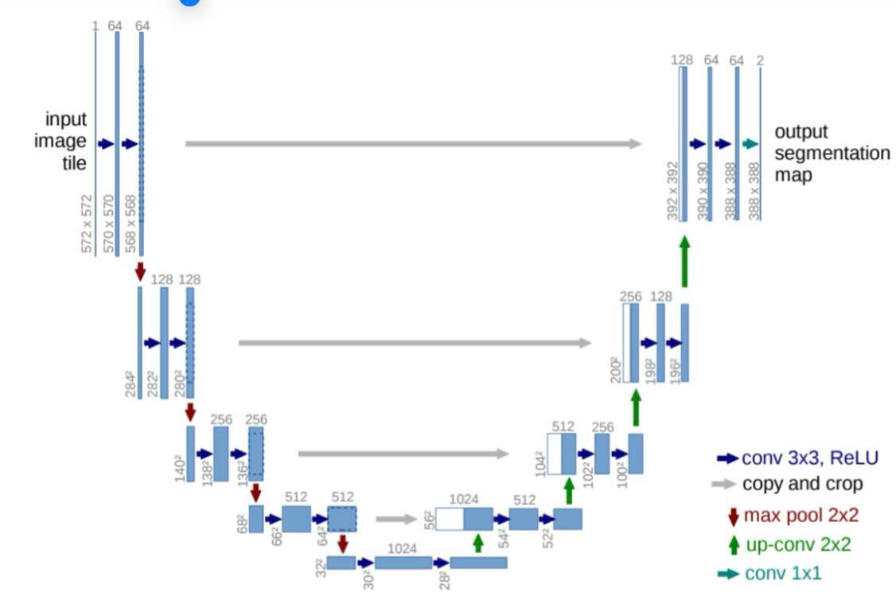
Đại học Giao thông Vận tải UNIVERSITY OF TRANSPOST AND COMMUNICATIONS
2. Kiến trúc U-Net

Slide 6
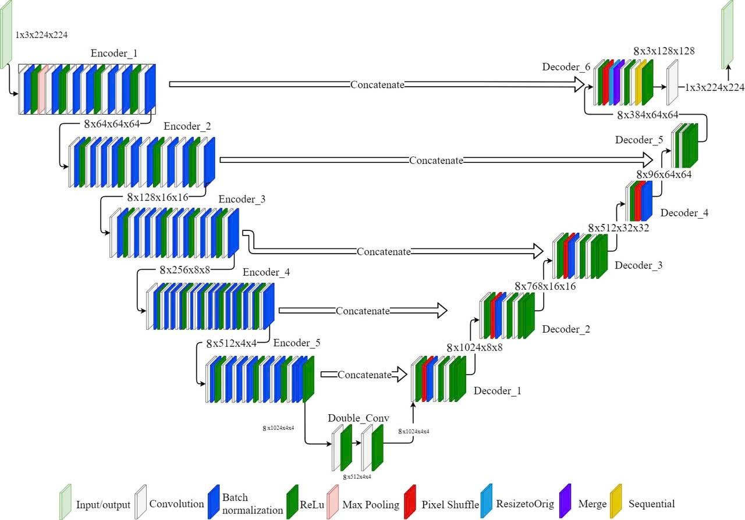
Đại học Giao thông Vận tải UNIVERSITY OF TRANSPOST AND COMMUNICATIONS
3. Mô hình (U-Net với ResNet34)
Kiến trúc đề xuất: ResNet34-UNet
Encoder (ResNet34):
Trích xuất đặc trưng đa tầng từ ảnh.
Residual blocks → học sâu, giảm mất gradient.
Decoder (U-Net):
Upsample khôi phục kích thước gốc.
Skip connections → giữ chi tiết biên, bắt được ổ gà nhỏ.
Đầu ra: Mask nhị phân (ổ gà / nền).
Ưu điểm: biên rõ, phù hợp segmentation pixel-wise, cần dữ liệu vừa phải.

Slide 7
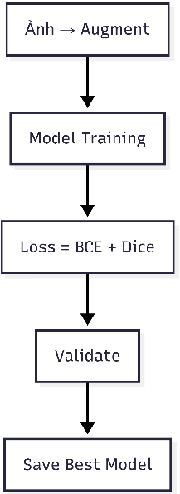
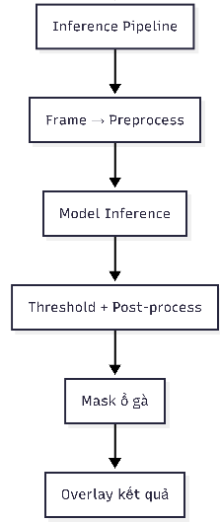
Đại học Giao thông Vận tải UNIVERSITY OF TRANSPOST AND COMMUNICATIONS
4. Pipeline & Triển khai
Dữ liệu: ảnh mặt đường + annotation (mask ổ gà).
Tiền xử lý & Augmentation: resize, normalize, xoay, lật, thay đổi sáng, thêm bóng, perspective warp.
Huấn luyện:
Loss = BCE + Dice.
Optimizer: Adam (lr=1e-4), scheduler, early stopping.
Post-process: threshold tuning, morphological ops, loại bỏ vùng nhỏ.

Slide 8
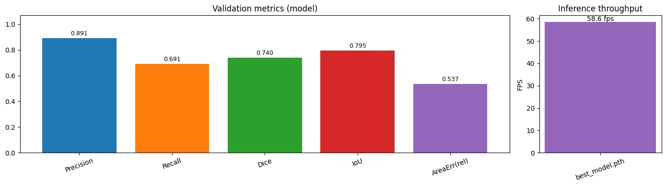
Đại học Giao thông Vận tải UNIVERSITY OF TRANSPOST AND COMMUNICATIONS
5. Kết quả đạt được

Slide 9
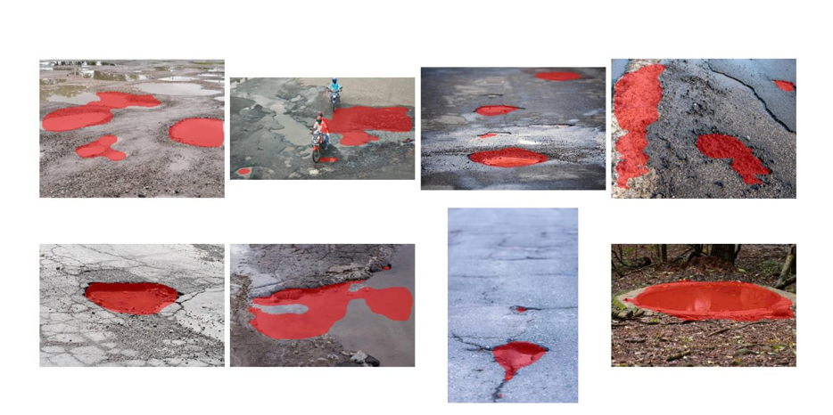
Đại học Giao thông Vận tải UNIVERSITY OF TRANSPOST AND COMMUNICATIONS
5. Kết quả đạt được
Kết quả thực nghiệm:
Ảnh input – Ground Truth – Prediction overlay.
Phát hiện ổ gà rõ, biên sắc nét.
Trường hợp khó:
Bóng đen, vệt dầu
→ dễ gây nhầm lẫn.

Slide 10
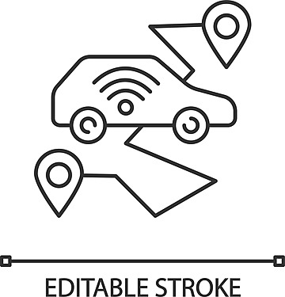
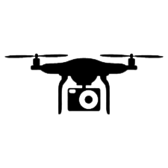
Đại học Giao thông Vận tải UNIVERSITY OF TRANSPOST AND COMMUNICATIONS
6. Hạn chế & Hướng phát triển
Hạn chế:
→ Nhầm lẫn với bóng đen, vệt dầu, vết nứt dài.
→ Thiếu dữ liệu edge-case (mưa, trời tối, nhiều rác).
Hướng phát triển:
→ Thu thập thêm dữ liệu đa dạng điều kiện.
→ Multi-frame fusion → giảm nhiễu khi xe chạy nhanh.
→ Camera calibration → chuyển pixel → diện tích thực (m²).
→ Tích hợp real-time trên camera giám sát, xe, drone.

Slide 11
Đại học Giao thông Vận tải UNIVERSITY OF TRANSPOST AND COMMUNICATIONS
THANKS!

